Slide 1
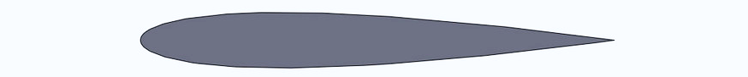
Lattice Boltzmann de Múltiples Tiempos de Relajación para Simular la Fuerza de Sustentación Sobre Un Perfil de Ala de Avión
Juan Sebastián Baena Vásquez Andrea Velásquez Moros
Métodos de Simulación Física 30 de noviembre de 2017

Slide 2
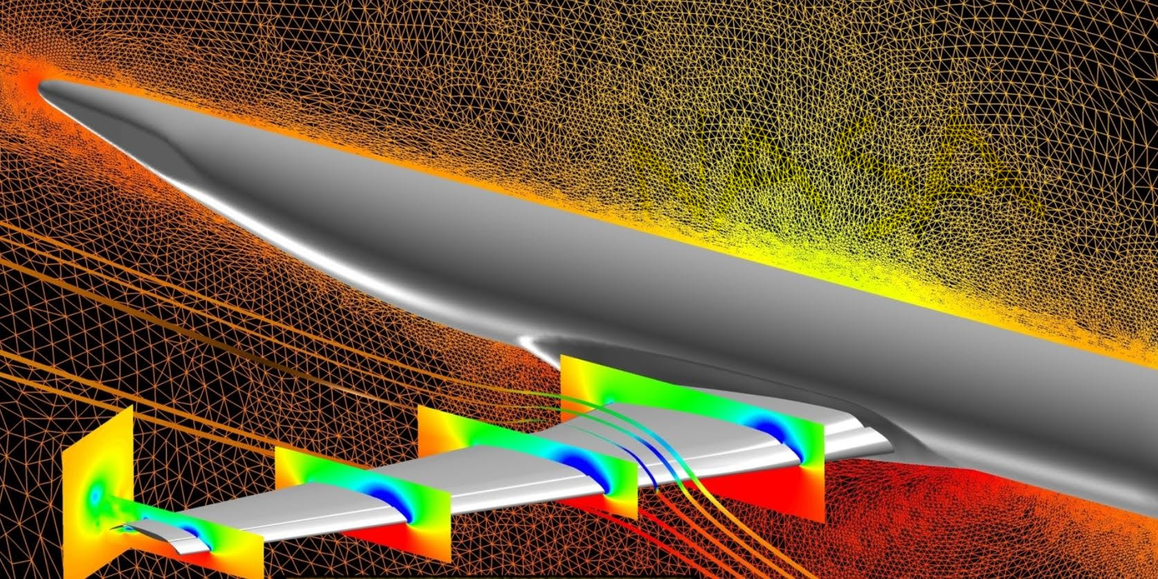
Introducción
Se simuló las fuerzas de sustentación que experimenta un perfil de ala de un avión durante su vuelo debido a su interacción con el aire, utilizando Lattice Boltzmann
Se hizo un análisis de cómo varían las cantidades macroscópicas al modificar las condiciones iniciales

Slide 3
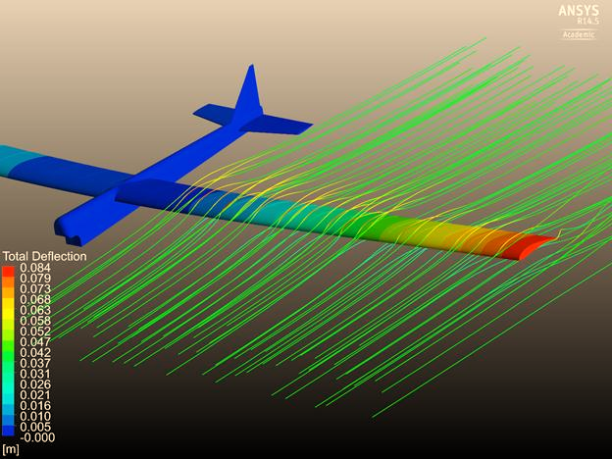
Introducción
Este tipo de simulaciones es importante porque los aviones son cada vez más comúnes como métodos de transporte
Cada día viaja en avión un promedio de 8 millones de personas
Si se entienden los fenómenos que afectan el vuelo de los aviones se puede reducir la probabilidad de accidentes y mejorar la eficiencia de vuelo de éstos

Slide 4
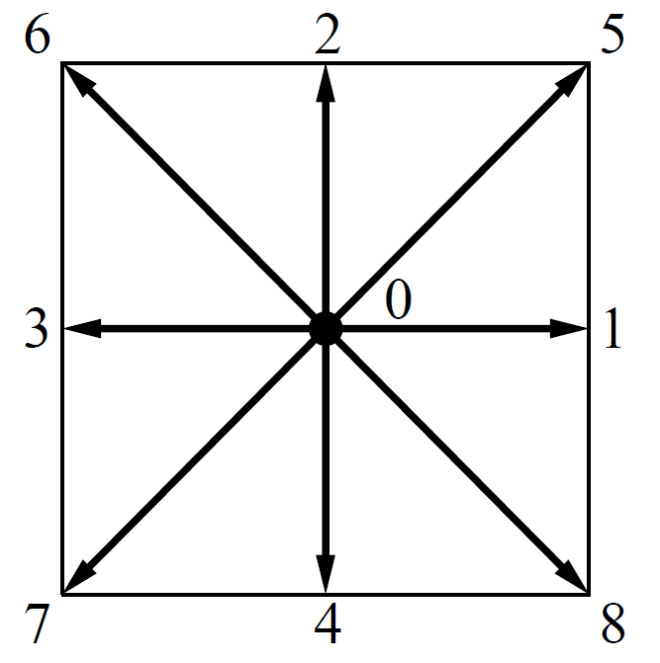
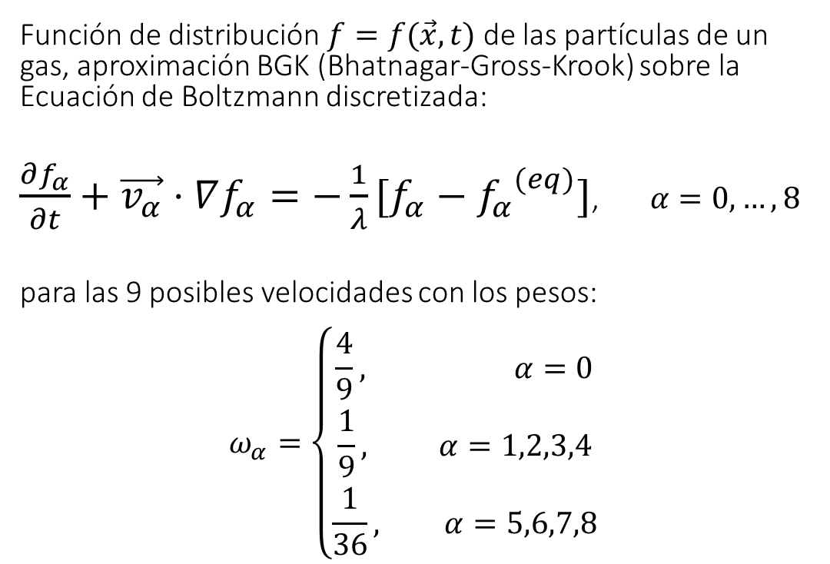
Marco teórico
Función de distribución $f=f(\vec{x}, t)$ de las partículas de un gas, aproximación BGK (Bhatnagar-Gross-Krook) sobre la Ecuación de Boltzmann discretizada:
$\frac{∂f_{α}}{∂t}+\vec{v_{α}}⋅∇f_{α}=−\frac{1}{λ}[f_{α}−{f_{α}}^{(eq)}]$, $α=0,…,8$
para las 9 posibles velocidades con los pesos:
$$ω_{α}=\left\{\begin{aligned}\frac{4}{9}, α=0 \\ \frac{1}{9}, α=1,2,3,4 \\ \frac{1}{36}, α=5,6,7,8\end{aligned}\right.$$

Slide 5
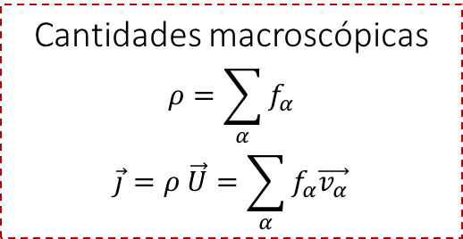
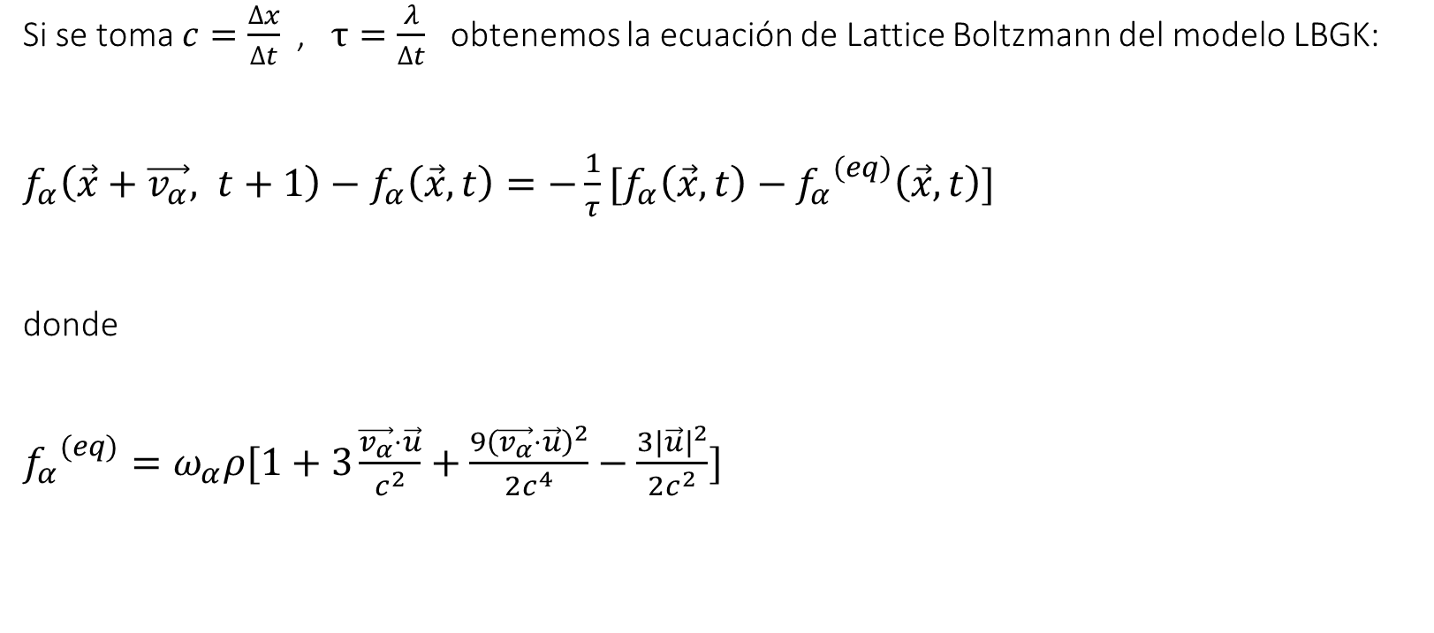
Marco teórico
Si se toma $c=\frac{∆x}{∆t}$, $τ=\frac{λ}{∆t}$ obtenemos la ecuación de Lattice Boltzmann del modelo LBGK:
$f_{α}\left(\vec{x}+\vec{v_{α}}, t+1\right)−f_{α}\left(\vec{x},t\right)=−\frac{1}{τ}[f_{α}\left(\vec{x},t\right)−{f_{α}}^{(eq)}\left(\vec{x},t\right)]$
donde
${f_{α}}^{(eq)}=ω_{α}ρ[1+3\frac{\vec{v_{α}}⋅\vec{u}}{c^{2}}+\frac{9{\left(\vec{v_{α}}⋅\vec{u}\right)}^{2}}{2c^{4}}−\frac{3{|\vec{u}|}^{2}}{2c^{2}}]$
Cantidades macroscópicas
$$ρ=\sum_{α}{f_{α}}$$
$$\vec{j}=ρ \vec{U}=\sum_{α}{f_{α}\vec{v_{α}}}$$

Slide 6
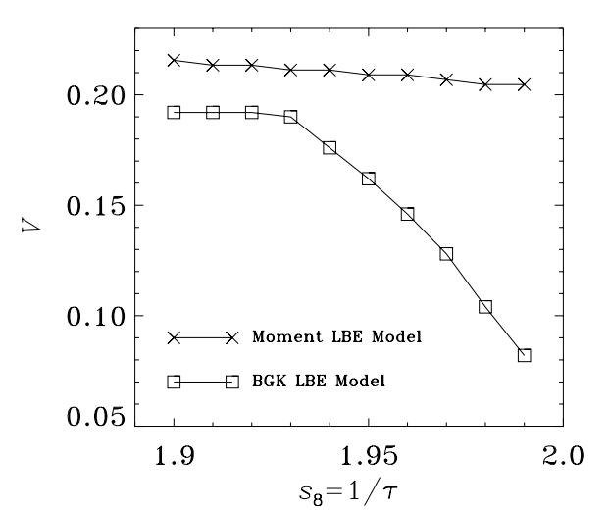
Marco teórico

Slide 7
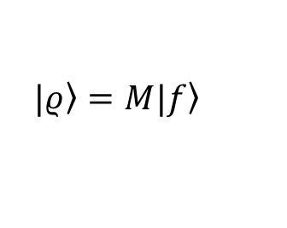
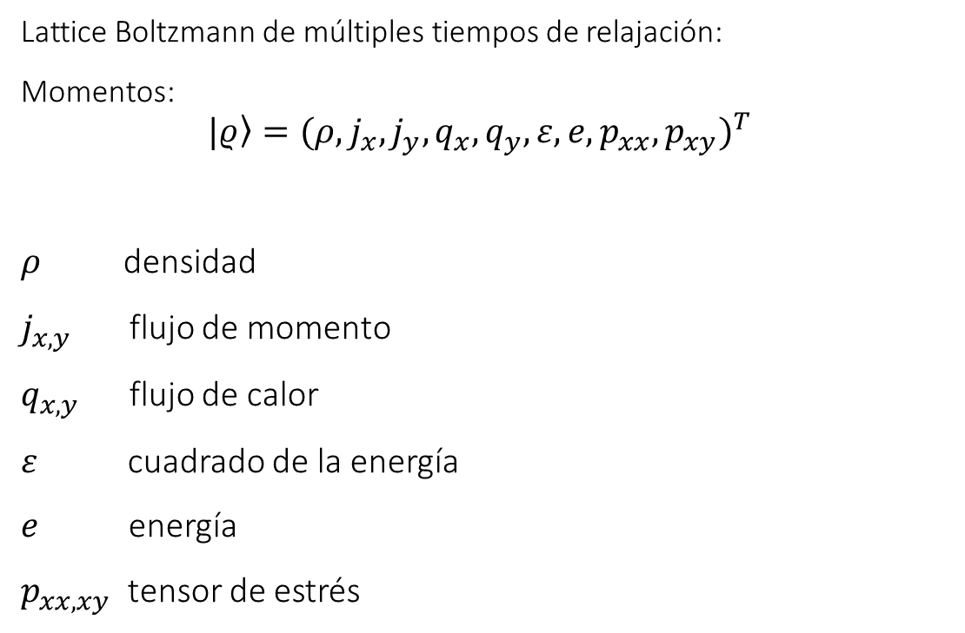
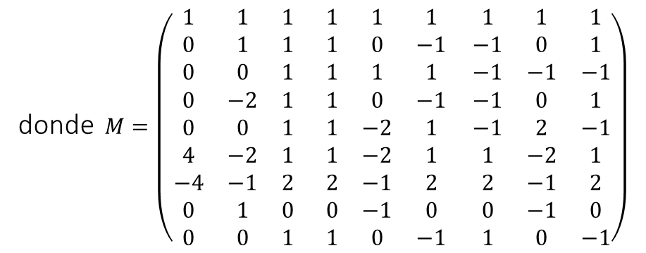
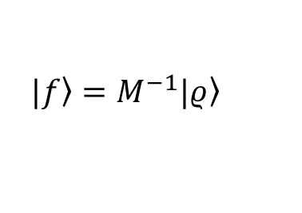
Marco teórico
Lattice Boltzmann de múltiples tiempos de relajación:
Momentos: $$|\left.ρ\right\rangle ={(ρ,j_{x},j_{y},q_{x},q_{y},ε,e,p_{xx},p_{xy})}^{T}$$
$ρ$ densidad
$j_{x,y}$ flujo de momento
$q_{x,y}$ flujo de calor
$ε$ cuadrado de la energía
$e$ energía
$p_{xx,xy}$ tensor de estrés
$$|\left.ρ\right\rangle =M|\left.f\right\rangle$$
$$|\left.f\right\rangle =M^{−1}|\left.ρ\right\rangle$$
donde $M=\left(\begin{matrix}1 & 1 & 1 \\ 0 & 1 & 1 \\ 0 & 0 & 1 \\ 0 & −2 & 1 \\ 0 & 0 & 1 \\ 4 & −2 & 1 \\ −4 & −1 & 2 \\ 0 & 1 & 0 \\ 0 & 0 & 1\end{matrix} \begin{matrix}1 & 1 & 1 \\ 1 & 0 & −1 \\ 1 & 1 & 1 \\ 1 & 0 & −1 \\ 1 & −2 & 1 \\ 1 & −2 & 1 \\ 2 & −1 & 2 \\ 0 & −1 & 0 \\ 1 & 0 & −1\end{matrix} \begin{matrix}1 & 1 & 1 \\ −1 & 0 & 1 \\ −1 & −1 & −1 \\ −1 & 0 & 1 \\ −1 & 2 & −1 \\ 1 & −2 & 1 \\ 2 & −1 & 2 \\ 0 & −1 & 0 \\ 1 & 0 & −1\end{matrix}\right)$

Slide 8
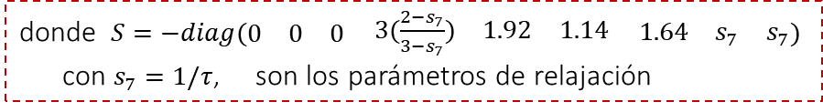
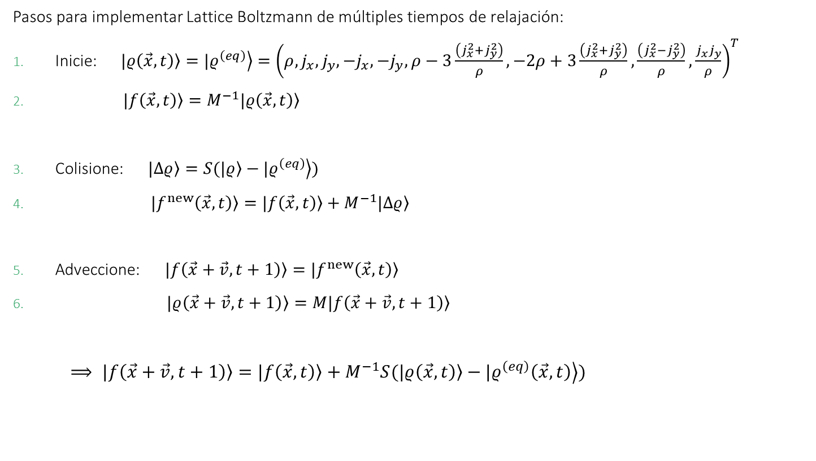
Marco teórico
Pasos para implementar Lattice Boltzmann de múltiples tiempos de relajación:
Inicie: $|\left.ρ\left(\vec{x},t\right)\right\rangle =|\left.ρ^{\left(eq\right)}\right\rangle ={\left(ρ,j_{x},j_{y},{−j}_{x},{−j}_{y},ρ−3\frac{\left(j_{x}^{2}+j_{y}^{2}\right)}{ρ},−2ρ+3\frac{\left(j_{x}^{2}+j_{y}^{2}\right)}{ρ},\frac{\left(j_{x}^{2}−j_{y}^{2}\right)}{ρ},\frac{j_{x}j_{y}}{ρ}\right)}^{T}$
$|\left.f\left(\vec{x},t\right)\right\rangle =M^{−1}|\left.ρ\left(\vec{x},t\right)\right\rangle$
Colisione: $|\left.Δρ\right\rangle =S(|\left.ρ\right\rangle −|\left.ρ^{\left(eq\right)}\right\rangle )$
$\left.|f^{new}\left(\vec{x},t\right)\right\rangle =|\left.f\left(\vec{x},t\right)\right\rangle +M^{−1}|Δ\left.ρ\right\rangle$
Adveccione: $|\left.f\left(\vec{x}+\vec{v}, t+1\right)\right\rangle =|\left.f^{new}\left(\vec{x},t\right)\right\rangle$
$|\left.ρ\left(\vec{x}+\vec{v}, t+1\right)\right\rangle =M|\left.f\left(\vec{x}+\vec{v}, t+1\right)\right\rangle$
$⟹ |\left.f\left(\vec{x}+\vec{v}, t+1\right)\right\rangle =|\left.f\left(\vec{x},t\right)\right\rangle +M^{−1}S(|\left.ρ\left(\vec{x},t\right)\right\rangle −|\left.ρ^{\left(eq\right)}\left(\vec{x},t\right)\right\rangle )$
donde $S=−diag(\begin{matrix}0 & 0 & 0\end{matrix} \begin{matrix}3(\frac{2−s_{7}}{3−s_{7}}) & 1.92 & 1.14\end{matrix} \begin{matrix}1.64 & s_{7} & s_{7}\end{matrix})$
con $s_{7}=1/τ$, son los parámetros de relajación

Slide 9
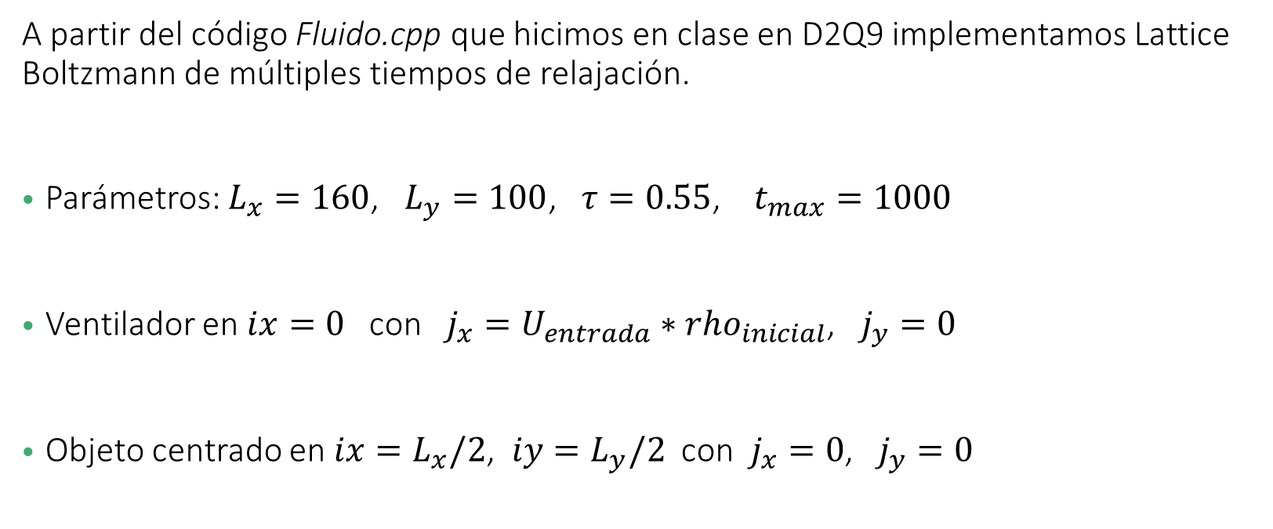
Implementación
A partir del código Fluido.cpp que hicimos en clase en D2Q9 implementamos Lattice Boltzmann de múltiples tiempos de relajación.
Parámetros: $L_{x}=160$, $L_{y}=100$, $τ=0.55$, $t_{max}=1000$
Ventilador en $ix=0$ con $j_{x}=U_{entrada}∗rho_{inicial}$, $j_{y}=0$
Objeto centrado en ${ix=L}_{x}/2$, ${iy=L}_{y}/2$ con $j_{x}=0$, $j_{y}=0$

Slide 10


Implementación
Objeto: Ala NACA-0012
7 pixeles
58 pixeles

Slide 11
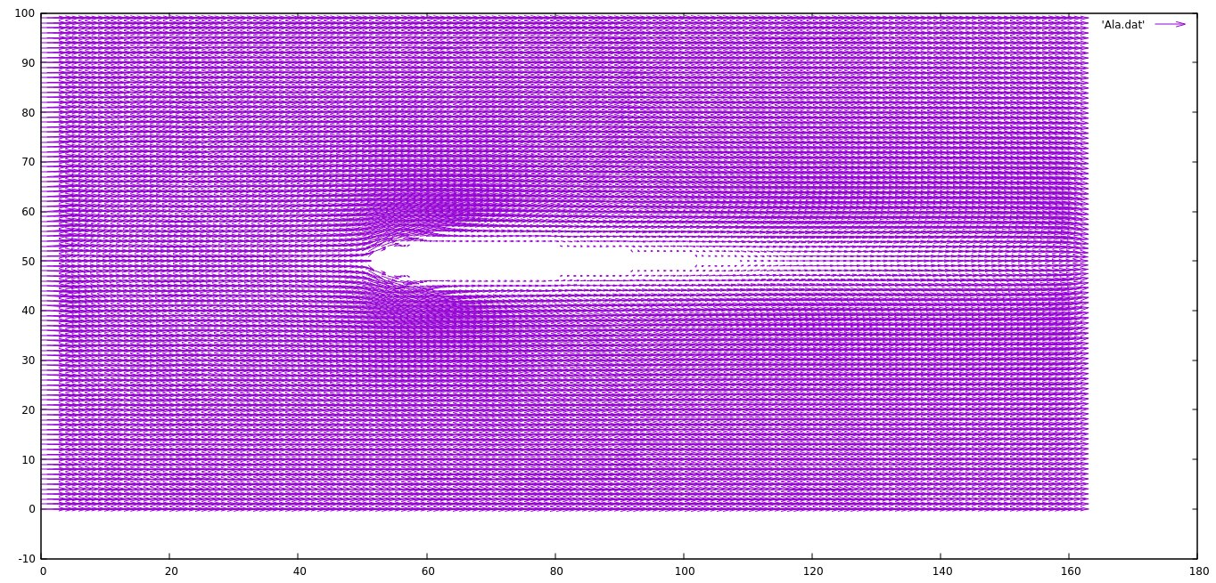
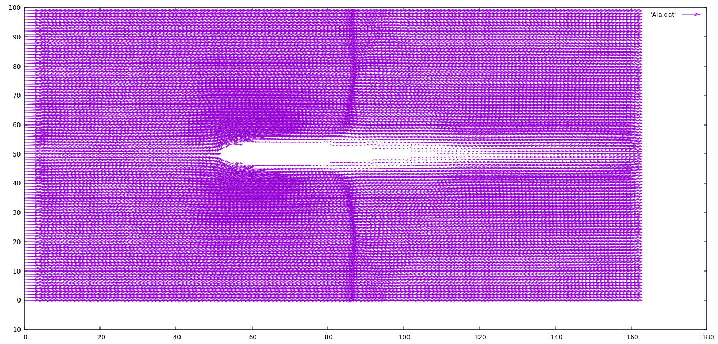
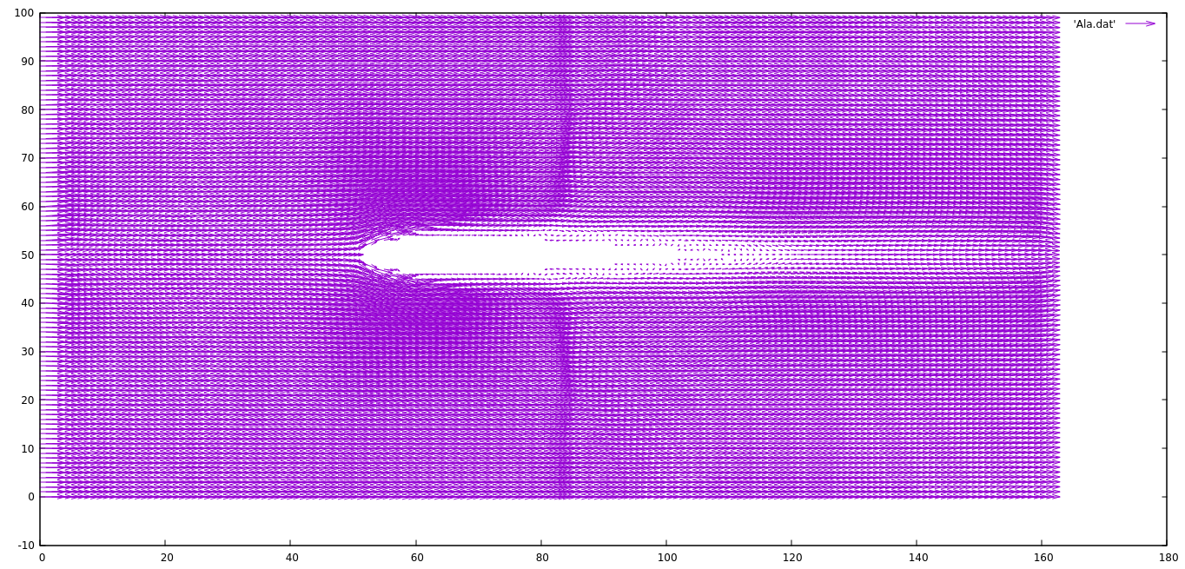
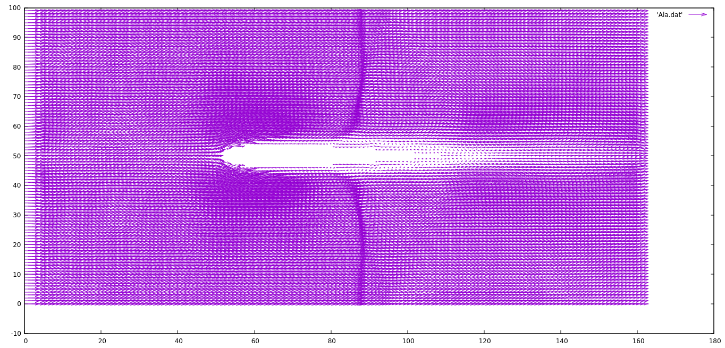
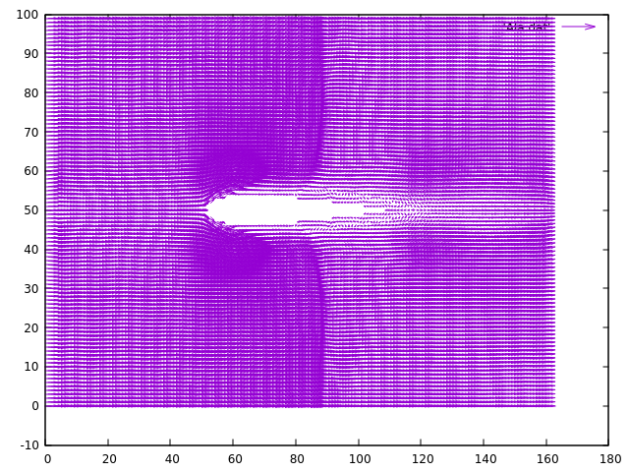
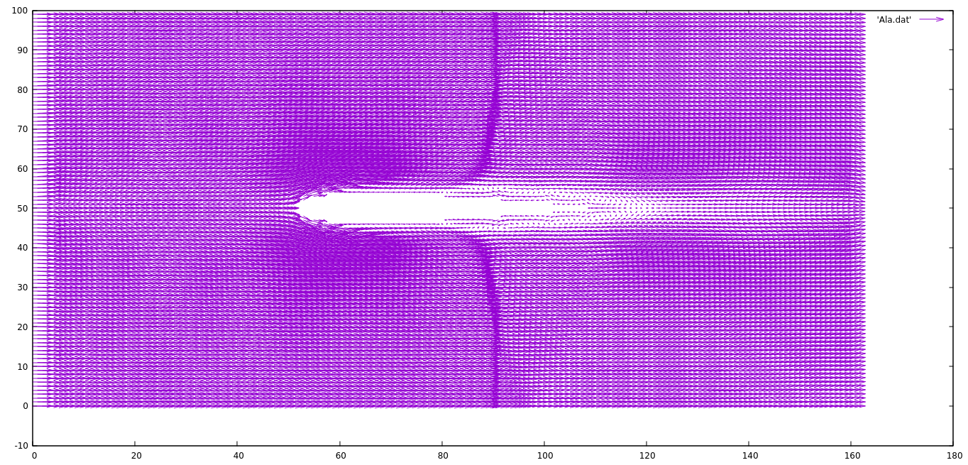
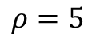
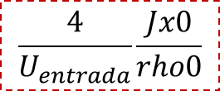
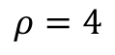
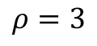
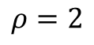
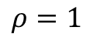
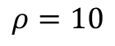
Resultados
$$\frac{4}{U_{entrada}}\frac{Jx0}{rho0}$$
$$ρ=1$$
$$ρ=2$$
$$ρ=3$$
$$ρ=4$$
$$ρ=5$$
$$ρ=10$$

Slide 12
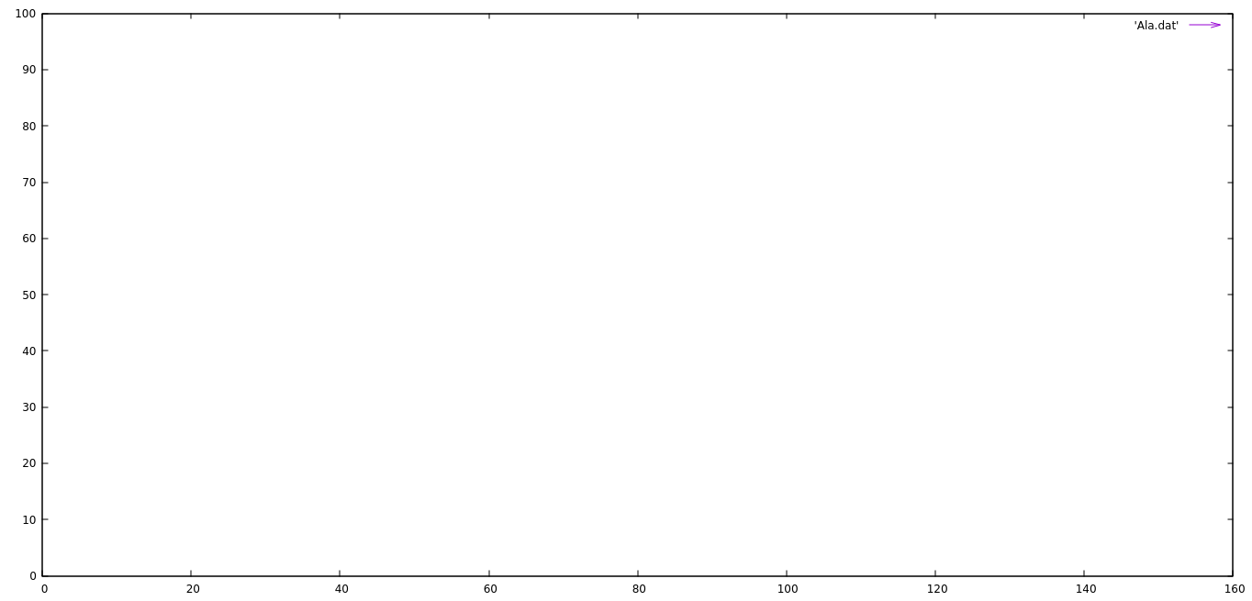
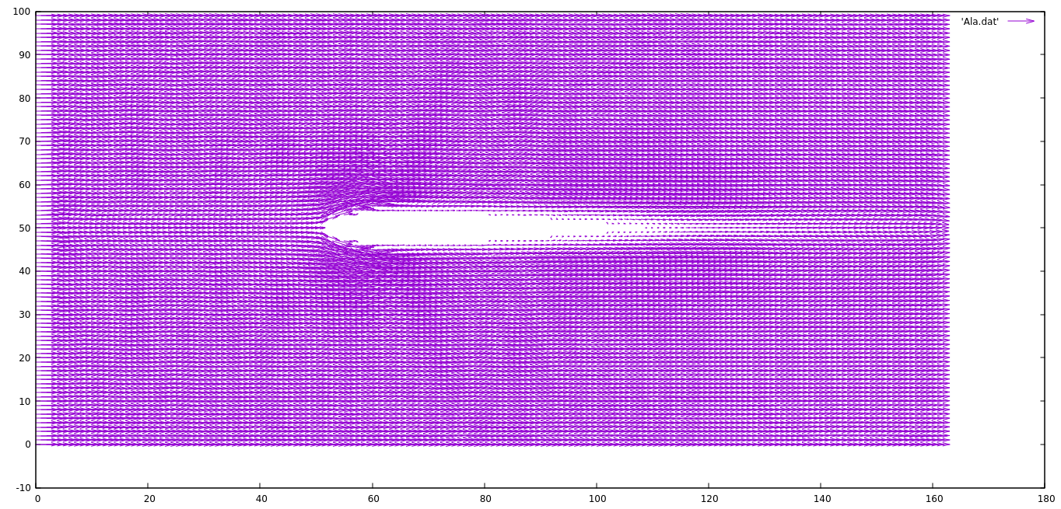
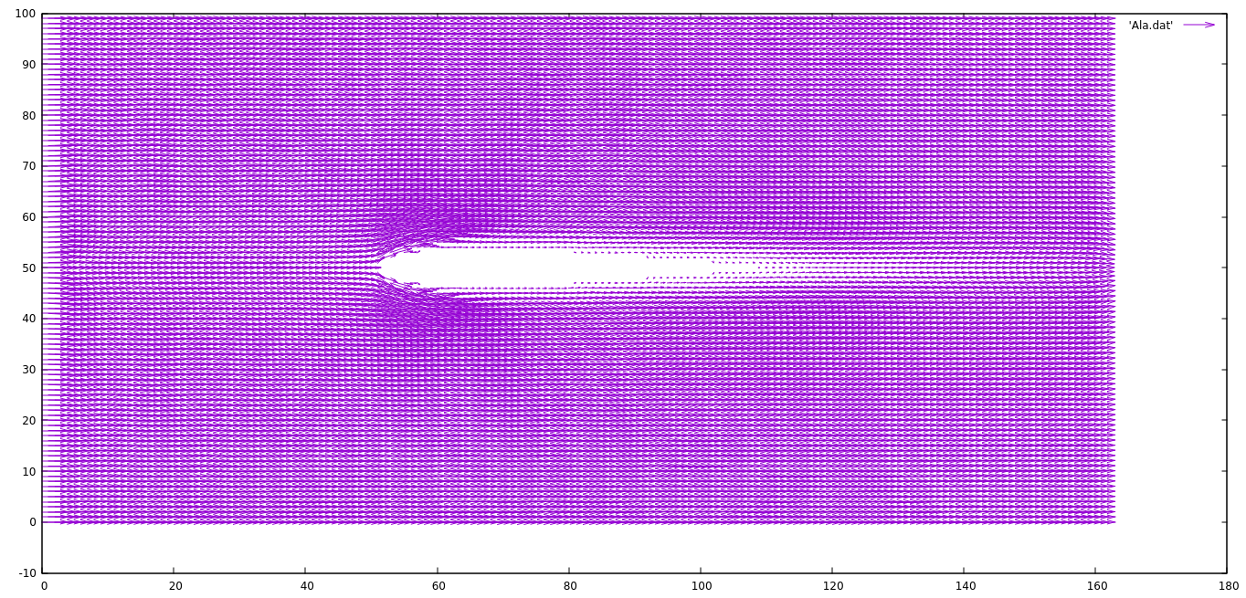


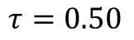
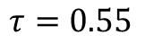
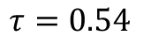
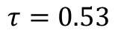
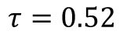
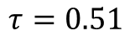
Resultados
$$\frac{4}{U_{entrada}}\frac{Jx0}{rho0}$$
$$τ=0.50$$
$$τ=0.51$$
$$τ=0.52$$
$$τ=0.53$$
$$τ=0.54$$
$$τ=0.55$$

Slide 13
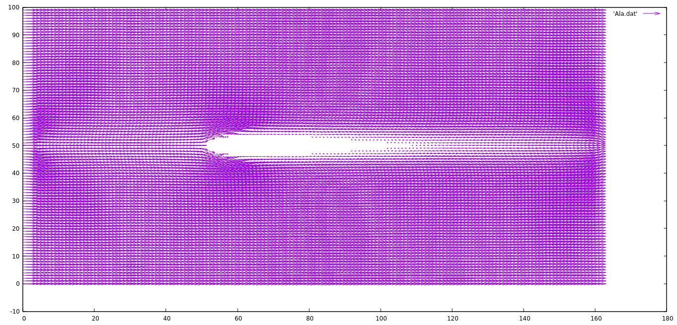
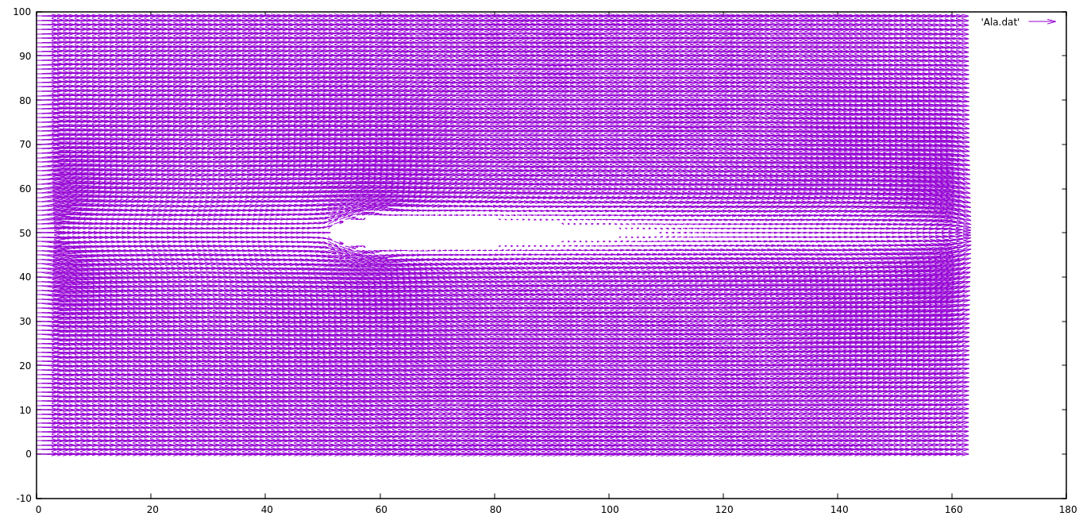
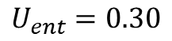
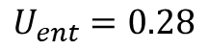
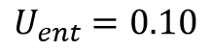
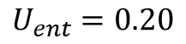
Resultados
$$\frac{4}{U_{entrada}}\frac{Jx0}{rho0}$$
$$U_{ent}=0.10$$
$$U_{ent}=0.20$$
$$U_{ent}=0.28$$
$$U_{ent}=0.30$$

Slide 14
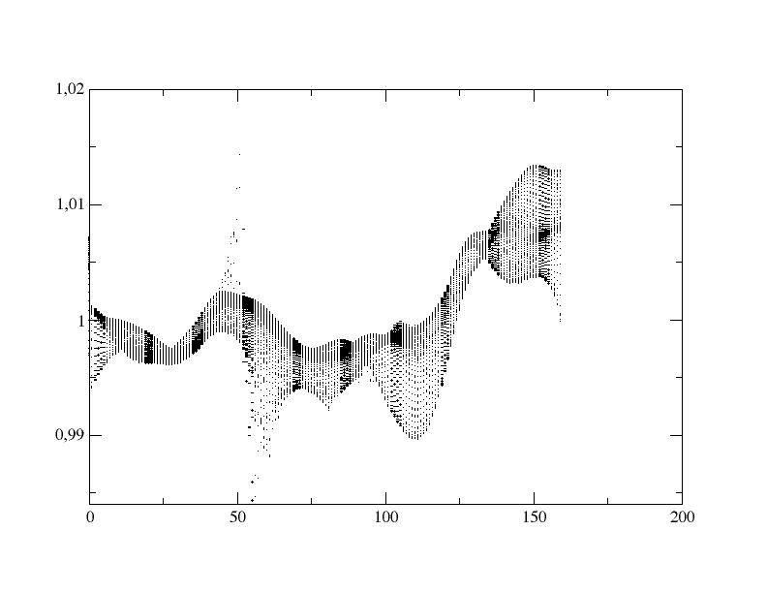
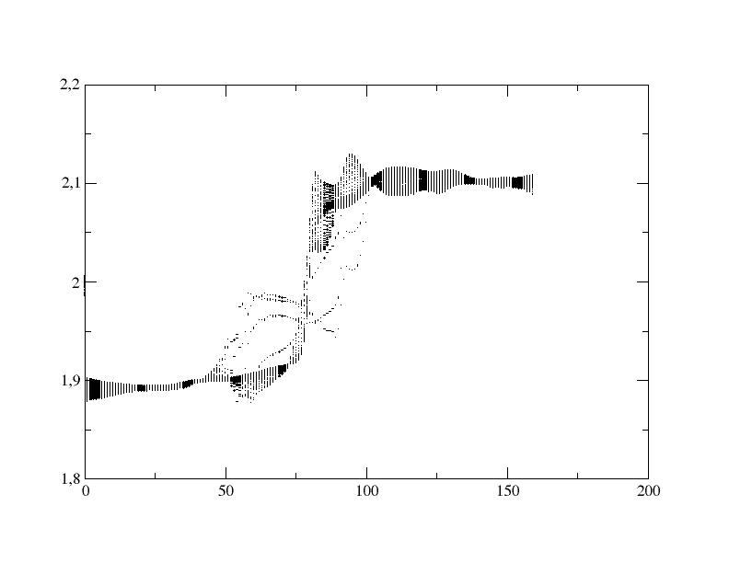
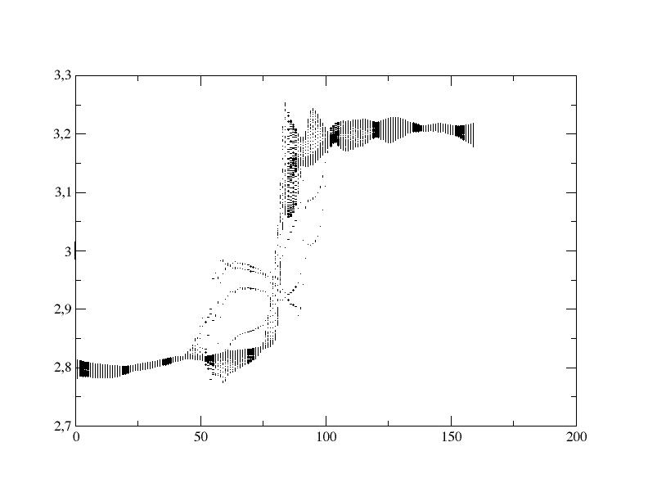
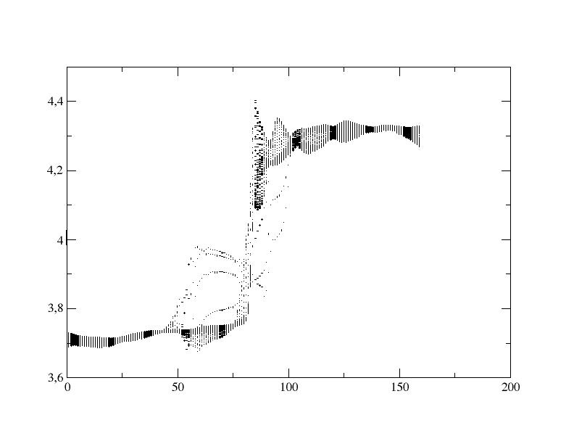
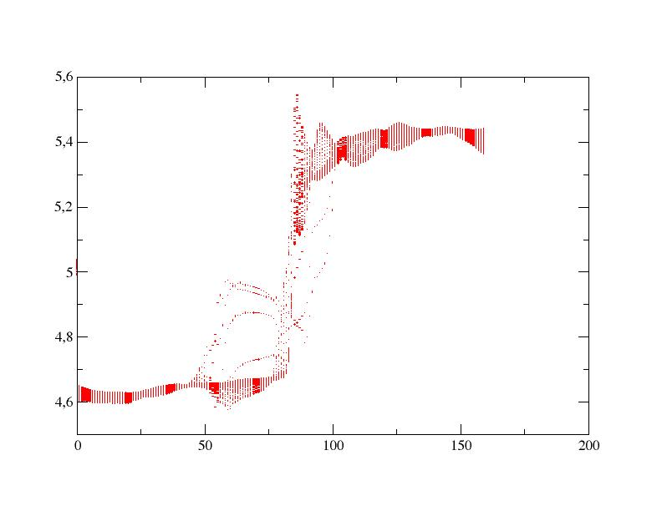
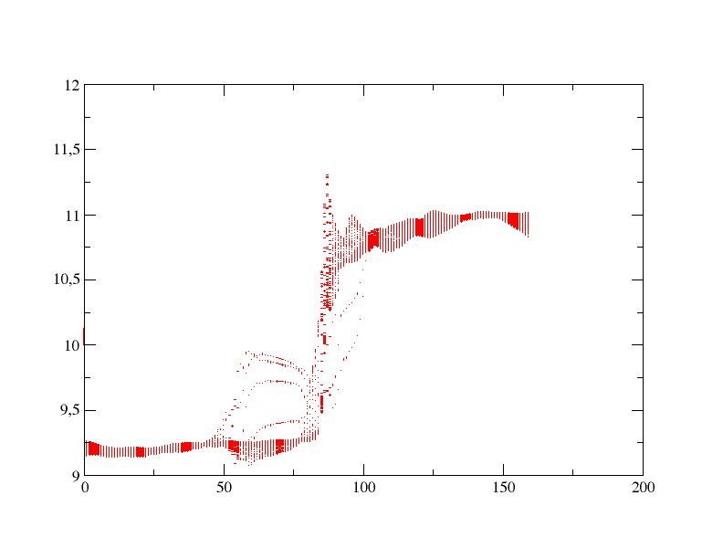
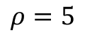






Resultados
$$ρ vs ix$$
$$ρ=1$$
$$ρ=2$$
$$ρ=3$$
$$ρ=4$$
$$ρ=5$$
$$ρ=10$$

Slide 15











Resultados
$$ρ vs ix$$
$$τ=0.50$$
$$τ=0.51$$
$$τ=0.52$$
$$τ=0.53$$
$$τ=0.54$$
$$τ=0.55$$

Slide 16






Resultados
$$ρ vs ix$$
$$U_{ent}=0.10$$
$$U_{ent}=0.20$$
$$U_{ent}=0.28$$
$$U_{ent}=0.30$$

Slide 17







Resultados
$$j_{y} vs iy$$
$$ρ=1$$
$$ρ=2$$
$$ρ=3$$
$$ρ=4$$
$$ρ=5$$
$$ρ=10$$

Slide 18




Resultados
$$j_{y} vs iy$$
$$τ=0.50$$
$$τ=0.51$$
$$τ=0.52$$
$$τ=0.53$$
$$τ=0.54$$
$$τ=0.55$$

Slide 19


Resultados
$$j_{y} vs iy$$
$$U_{ent}=0.10$$
$$U_{ent}=0.20$$
$$U_{ent}=0.28$$
$$U_{ent}=0.30$$

Slide 20
Conclusiones
A partir de los resultados obtenidos es posible concluir que se lograron identificar satisfactoriamente los límites de ciertas condiciones iniciales, los cuales de ser sobrepasados causan que la simulación colapse. Entre ellos se encuentra un valor de 0.28 para la velocidad de entrada del sistema y un valor de 0.51 para el parámetro tau. La inestabilidad del sistema asociada a este último parámetro es mencionada en numerosas bibliografías, permitiendo así una correcta comparación de estos hechos.
Adicionalmente se concluye que no existe un límite para el parámetro rho inicial; no obstante se observan cambios significativos en el sistema proporcionales al crecimiento de dicha condición inicial. La consecuencia que más destaca es la creación de dos zonas dentro del espacio de simulación, las cuales parecen presentar distintas velocidades.
No fue posible identificar una tendencia específica en los observables del sistema a medida que los parámetros asociados a las condiciones iniciales se acercaban al límite de inestabilidad. Esto pudo ser ocasionado por la falta de mediciones más detalladas de dichos observables.
Finalmente se propone continuar trabajando en esta temática con el objetivo de que en un futuro se logre implementar satisfactoriamente el método de MRT-LB y así poder realizar simulaciones sin estar sujetos a las diversas restricciones que presenta el método LB convencional.

Slide 21
Referencias
Lallemand P., Luo L.-S., Theory of the lattice Boltzmann method: Dispersion, dissipation, isotropy, Galilean invariance, and stability. Phys. Rev. E, 2000, 61, 6546-6562.
Luo L.-S., Theory of the lattice Boltzmann Equation. 9-13 de octubre de 2000. China Center of Advanced Science and Technology, Pekín, China.
Pulido Piñeros, J. I., Implementación de GLBE para dinámica de fluidos bidimensional. Presentación clase de Métodos de Simulación Física, 2005. Departamento de Física, Universidad Nacional de Colombia

